Slide 1
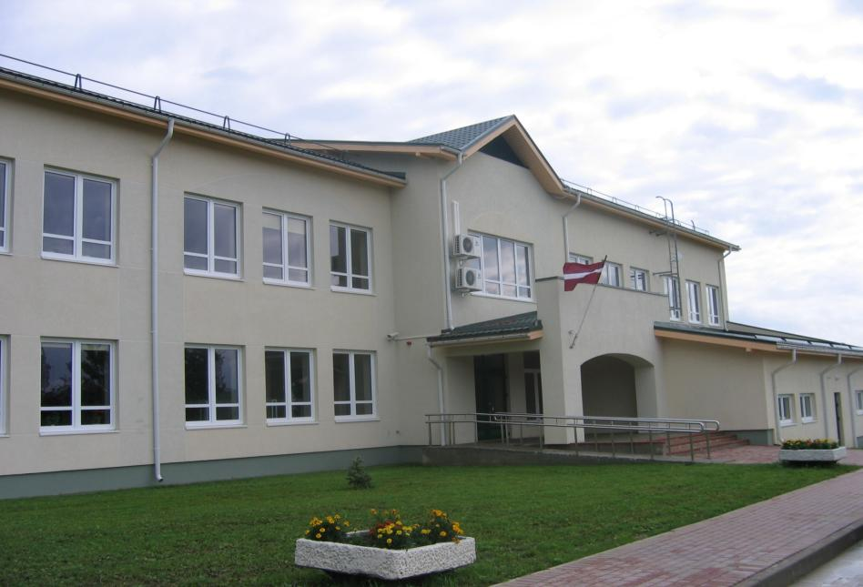
Ludzas 2.vidusskola
10.b klase
Draudzīgā skola-2014

Slide 2
Mērķis:
Palīdzēt citiem, aktīvi darboties, tā, lai pašiem būtu prieks!
Uzdevumi:
1.Veidot draudzīgas, pozitīvas attiecības ar skolēniem, skolotājiem un vecākiem, organizēt kopīgus pasākumu.
2. Veidot dzīves prasmes.
3. Ieklausīties vecākos cilvēkos, viņiem vienmēr ir ko teikt jaunajiem.

Slide 3
Pasākumi
Mūsu klase ir uzņēmusies šefību par veco ļaužu pansionātu :
mēs gatavojam suvenīrus Ziemassvētkos , Lieldienās. Tos pasniedzam katram cilvēkam. Sniedzam arī nelielu koncertu.
Sveicam svētkos bijušos skolotājus – pensionārus. Rīkojam tikšanās pēcpusdienas ar viņiem.
Zēni uzņēmušies palīdzēt veciem, vientuļiem cilvēkiem
pilsētā – skalda malku, aiziet uz veikalu, kaut ko pielabo.
Uzkopjam Ludzas pilsētas kapos bijušo skolotāju kapu kopiņas.
Piedalāmies pilsētas parka uzkopšanā.
Esam jaunsargu rindās.

Slide 4
Klases kolektīva pašvērtējums
Mēs esam draudzīga klase, cenšamies palīdzēt ne tikai viens otram, bet arī citiem. Esam uzņēmušies šefību par Ludzas veco ļaužu pansionāta cilvēkiem, cenšamies viņus iepriecināt ar pašu sarūpētajām dāvanām Ziemassvētkos un Lieldienās, sniedzam nelielu koncertu. Katram jaunietim sevi ir jāattīsta, jāpilnveido, mēs to darām, piedaloties Ludzas BJC rīkotajos pulciņos, meklējam iespējas piedalīties dažādos konkursos, jāsaka, ka gūstam panākumus. Labi mūs norūda piedalīšanās jaunsargu rindās. Patīkami redzēt, ka mūsu pilsēta izskatās sakopta, tīra, tāpēc mēs atbalstām aprīļa talkas dienas, kā arī uzkopjam pilsētas parku rudenī. Apmeklējam pilsētas kapsētu, uzkopjam bijušo skolotāju kapu vietas. Mēs nelielāmies, bet darām!

Slide 5
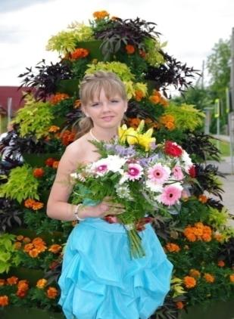
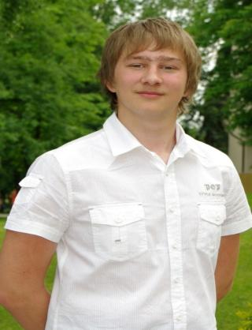
10.b aktīvi darbojāsSkolēnu domē
Arina Tomčika –
prezidenta vietniece
Labi zīmē, nodarbojas
ar handbolu
Nikita Lapšovs –
prezidents
Labi zīmē, nodarbojas ar džudo cīņu un teātra mākslu

Slide 6
Klases devīze
Aktivitāte – ceļš uz ilgu dzīvi
Mēs esam forša klase ,
Kas kopā zibens masa.
Labākas, šķiet ,klases nav
Par sevi lepni esam jau.
Skolā ejam mācīties,
Draudzēties un priecāties,
Labus darbus kopā veikt,
Dzīvi skaistu darīt steigt.

Slide 7
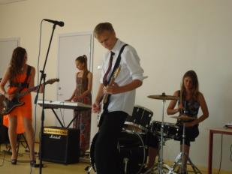
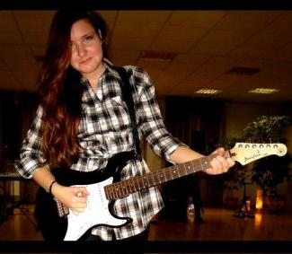
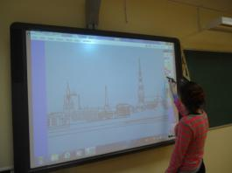
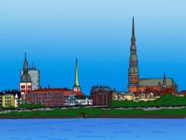
Anželika Rebinova – visartistiskākā: dejo, spēlē ģitāru, dzied. Piedalās dažādos konkursos un saņem godalgotās vietas,
matemātikas un tēlotājmākslas olimpiāžu uzvarētāja
Anželika piedalījās Izglītības uzņēmuma "LIELVĀRDS " un uzņēmuma "Lielvārds IT" sadarbībā ar UNESKO Latvijas Nacionālo komisiju rīkotā zīmējumu konkursā bērniem un jauniešiem ,,DARINI KALENDĀRU 2014!’’ "MANA RĪGA" izmantojot interaktīvo tāfeli

Slide 8
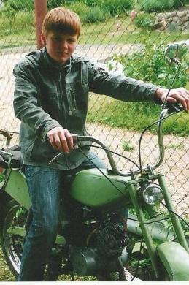
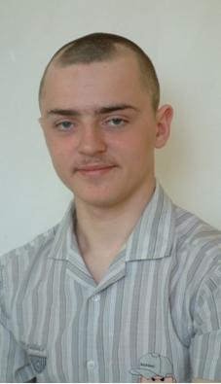
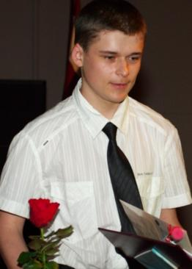
Andrejs Gudkovs
Nodarbojas ar cīņas mākslu
Edvīns Ščemeļovs
Klases
datorspeciālists, ar jebkuru tehniku tiks galā
Jurijs Matvejenko
Kolekcionē alvas
zaldātiņus, konstruē pilis, mākslinieks

Slide 9
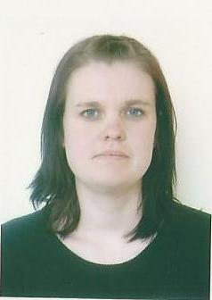
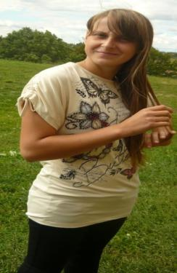
          Jeļena Ciuļa
          Zelta rokas, ļoti skaisti izšuj, patīk adīt un zīmēt
Alīna Suhanova
Garšīgi gatavo, veido skaistus ziedu pušķus

Slide 10
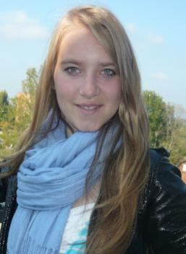
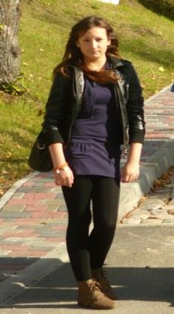
Sabīne Moisejenoka Labi zīmē, patīk dzeja
Alina Romanova Visradošākā, izšuj zīdu, rokdarbu konkursu uzvarētāja

Slide 11
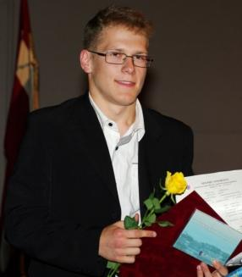
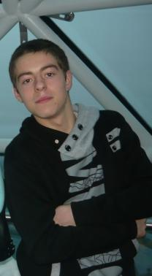
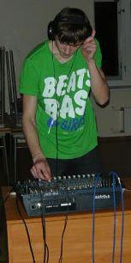
Ričards Mackāns klases un skolas dīdžejs, nodarbojas ar vieglatlētiku un handbolu
Vadims Soboļevs
Labi zīmē, klases
datorspecālists,patīk spēlēt futbolu un volejbolu. Nopietns un labsirdīgs cilvēks
Iļja Pavlovs atbildīgs, patīkams un pozitīvs cilvēks

Slide 12
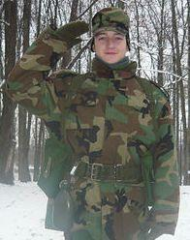
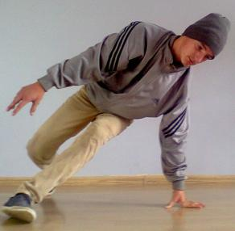
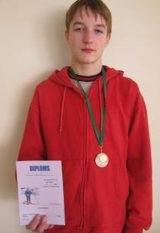
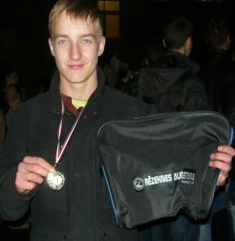
Jānis
Krutajevs
Nodarbojas ar futbolu, handbolu,
vieglatlētiku, break-dance, orientēšanos,
arī jaunsargs

Slide 13
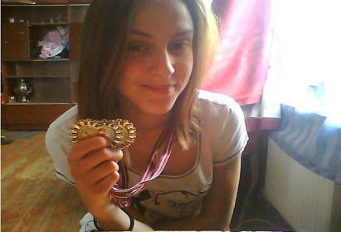
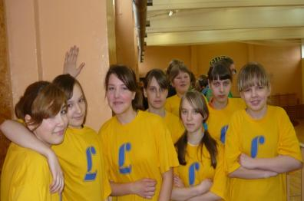
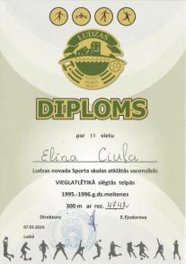
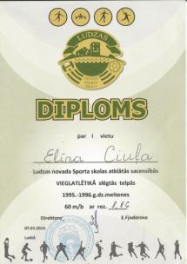
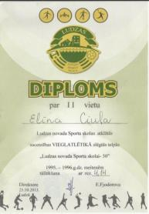
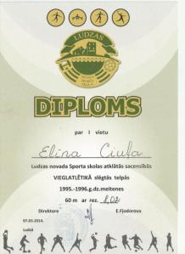
Sportistes

Slide 14
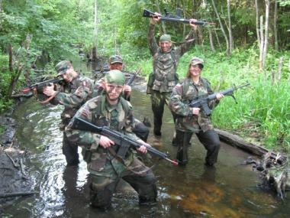
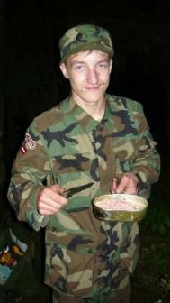
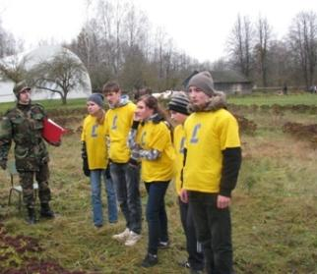
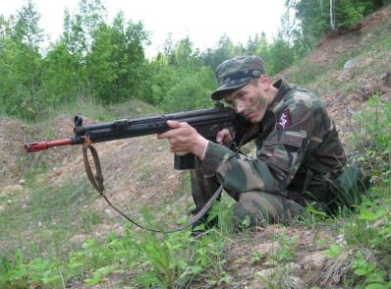
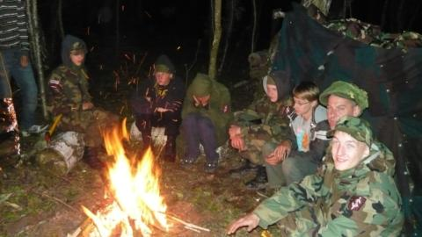
10.b klases zēni un meitenes jaunsargu rindās.

Slide 15
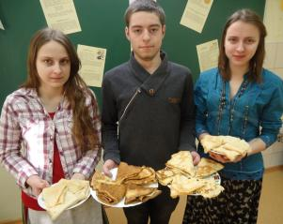
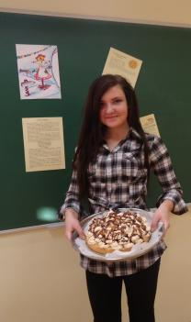
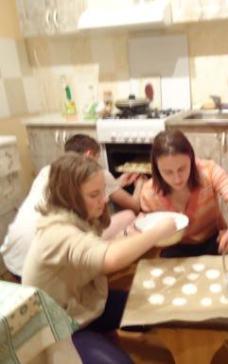
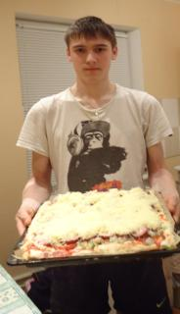
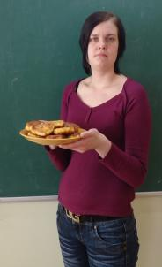
Dāvanas gatavotas
pašu rokām

Slide 16
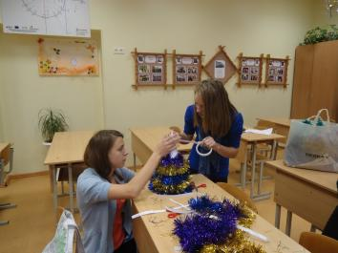
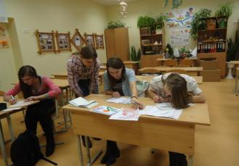
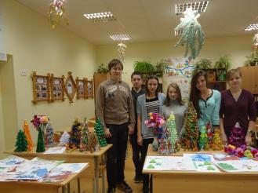
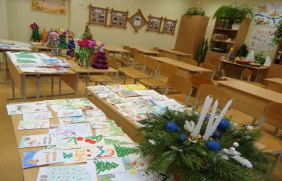
Zīmēšanas process
Top kaut kas skaists… Novērtējiet!

Slide 17
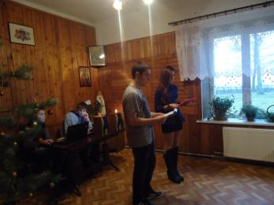
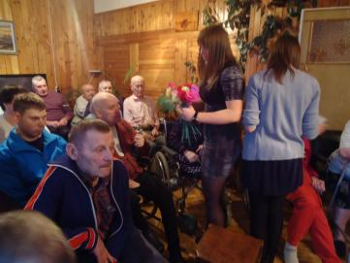
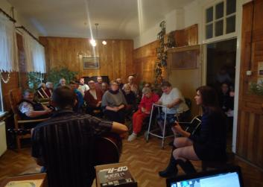
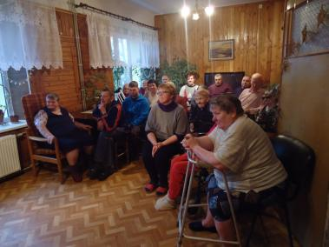
Koncerts veco ļaužu
pansionātā

Slide 18
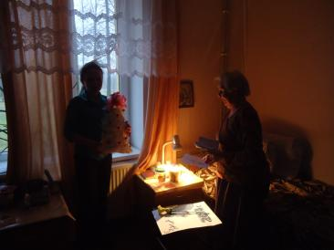
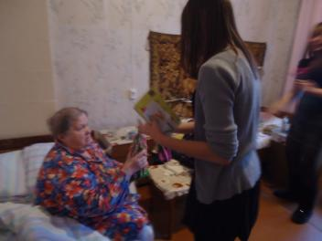
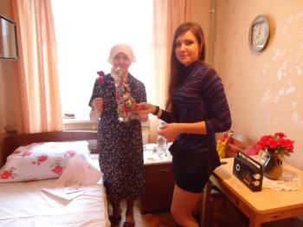
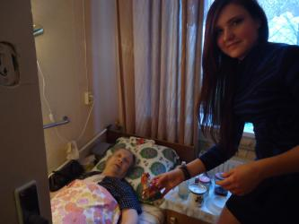
Dāvanu pasniegšana veco ļaužu pansionātā

Slide 19
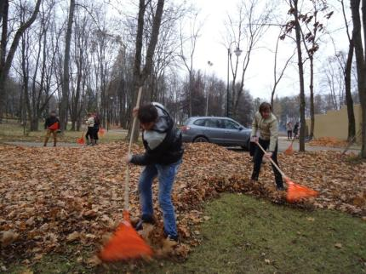

Talkojam!
Mūsu atpūtas vietas - Ludzas pilsētas parka - labiekārtošana

Slide 20


Katru gadu mūsu klases skolēni uzkopj Ludzas pilsētas kapos Ludzas 2.vidusskolas bijušo skolotāju kapa vietas, kuriem nav radinieku, kas varētu par to parūpēties.

Slide 21




Ciemos pie skolotājiem – pensionāriem Skolotāju dienā

Slide 22





Skolotāji – pensionāri viesojās pie mums skolā

Slide 23
Darba grupa
Scenāristi:
Anželika Rebinova, Elīna Ciuļa
Fotokorespondenti:
Ričards Mackāns, Ilja Pavlovs
Režisori:
Nikita Lapšovs, Vadims Soboļevs
Mākslinieki:
Alina Romanova , Sabīne Moisejenoka
Skolotājs- konsultants:
Svetlana Mackane

